Slide 1
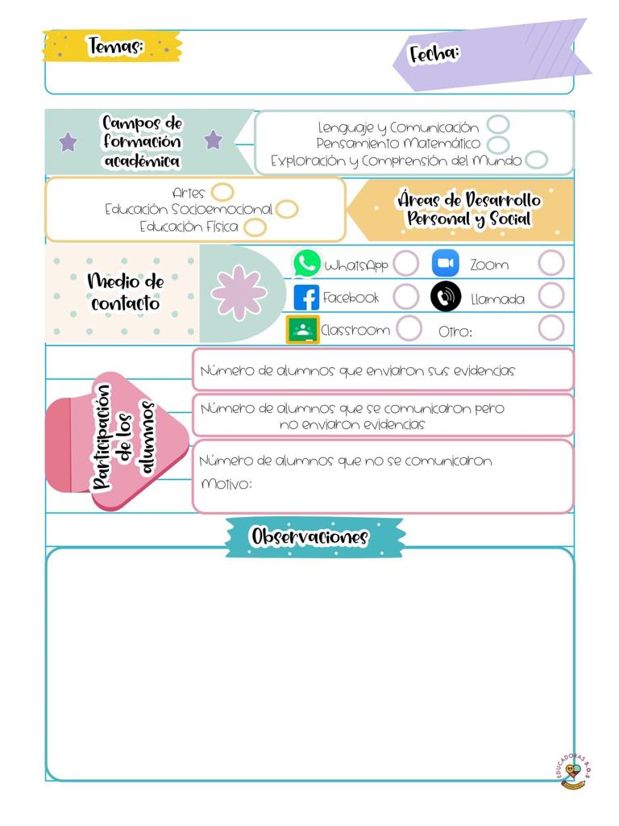
Diario de la alumna
La asistencia las jornadas de práctica se corroborara con la actividad de entrega de diario a diario en escuela en red .
Jardín de niños Ramón G. Bonfil
2° y 3° B
Educadora practicante: Belén Zapata Castillo
11/01/2020
5
1
28
De la intervención de la clase virtual reflexiona acerca de:
¿Cómo desarrolle la clase?
Estuvo bien, recibí buena respuesta de los niños, cometaron que les había gustado mucho la clase y jugar con la ruleta, lo me faltó reafirmar es el cierre, cuestionarlos mas para tener mayor información para su evaluación.
Durante la clase, una mamá empezó a batallar con su teléfono y no podía apagar su microfono, durante una parte de la reunión se escuhó mucho ruido y no permitió que se trasmitiera bien el mensaje.
¿Que mejoras puedo realizar?
Tener una mejor organización, establecer un cuaderno especifico para hacer anotaciones sobre lo que acontece en la clase.
Utilizar otra plataforma para las clases en línea, debido a que algunos padres de familia tuvieron problemas para ingresar.
Señalar y describir como se realizo la evaluación del aprendizaje esperado.
Retomé cuestionamientos sobre la programación de aprende en casa, estuvimos trabajando por turnos, cuando alguno terminaba le realizaba preguntas y anotaba su respuesta. En la actividad de la expresión corporal, solo con la observación realice anotaciones.

Slide 2
